Slide 1

PRVOUKA
Roční období
Zpracovala: Mgr. Jana Ottová

Slide 2
Název projektu | Moderní škola
Registrační číslo projektu | CZ.1.07/1.4.00/21.3202
Označení klíčové aktivity | VY_32_INOVACE_41_PRV_17
Předmět | PRVOUKA
Téma | Roční období
Autor | Mgr. Jana Ottová
Anotace | Seznámení se změnami v přírodě v ročních obdobích
Očekávané výstupy | Znát roční období, vědět, jak se mění příroda v ročních obdobích
Jazyk | čeština
Druh učebního materiálu | POWER POINT
Cílová skupina/ročník | žák Speciální ZŠ/1. - 3. ročník
Cíl prezentace | Získání nových informací a prohloubení znalostí žáků
Časová dotace | 20 minut
Vytvořeno (škola, dne) | Speciální základní škola, Česká Kamenice, Jakubské nám. 113, p. o., 26.2.2013

Slide 3
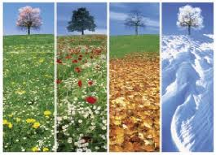
Rok má čtyři roční období
jaro
léto
podzim
zima

Slide 4






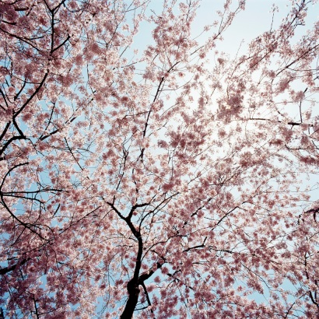
Jaro

Slide 5




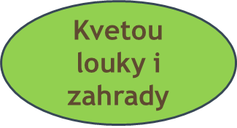


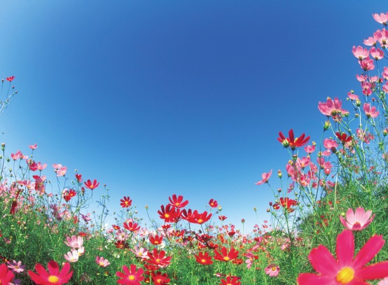
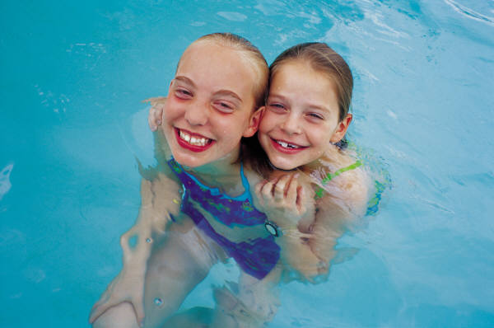
Léto

Slide 6
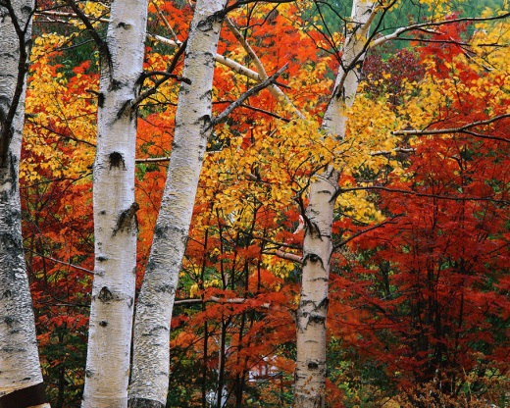
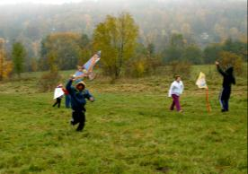
Podzim
První podzimní den je
23. září
Dny se krátí, noci se prodlužují
Ochlazuje se, často fouká vítr
Ze stromů opadává listí
Ptáci odlétají do teplých krajů
Zvířátka se připravují na zimu

Slide 7
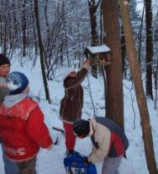
Zima
První zimní den je 21. prosince
Dny jsou krátké, noci dlouhé
Padá sníh, bývá často mráz
Pomáháme zvířátkům s potravou
Provozujeme zimní sporty
Stavíme sněhuláky

Slide 8

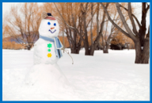
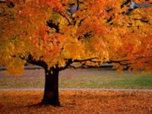

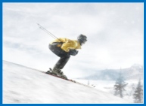

Spoj obrázek s ročním obdobím, ke kterému patří
jaro
léto
podzim
zima

Slide 9
POUŽITÉ ZDROJE
Microsoft - http://office.microsoft.com
http://www.puzzleshop.cz/d-2780-puzzle-3000-ctyri-rocni-obdobi-clementoni.html
Archiv autora
„Materiál je určen pro bezplatné používání pro potřeby výuky a vzdělávání ve všech typech škol a školských zařízení. Jakékoliv další využití podléhá autorskému zákonu. Veškerá vlastní díla autora (fotografie, videa) lze bezplatně dále používat i šířit při uvedení autorova jména."

